Slide 1
¿Qué investigamos en Ciencia Política?
Juan Sebastián GÓMEZ

Slide 2
descripción
Ver el objeto de estudio de la Ciencia Política en Colombia
Ver cómo han evolucionado este objeto, y cómo ha respondido a la coyuntura nacional.
Proyecto exploratorio, muestra de universidades con programas de más de 15 años.
Scraping a 4 repositorios = 3242 tesis en Ciencia Política

Slide 3
Métodos
Scraping usando 'Selenium' y webdriver con chrome
XPATH.
NLTK
REGEX
PANDAS
Matplotlib
String
Pickle
Counter

Slide 4
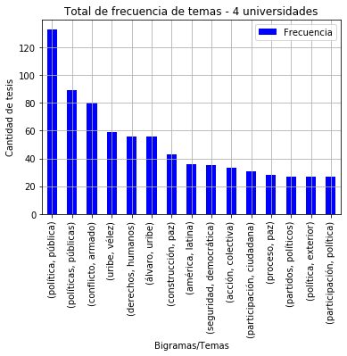
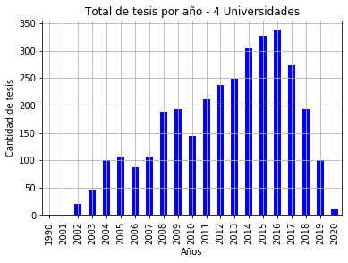
Resultados
¿Qué fue lo que más se investigó entre 2003 – 2019?
¿Cuándo se produjeron más tesis?

Slide 5
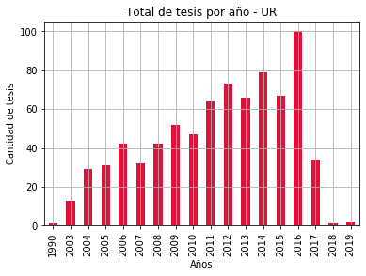
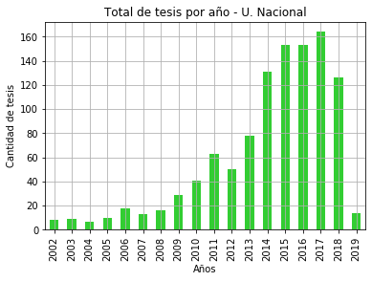
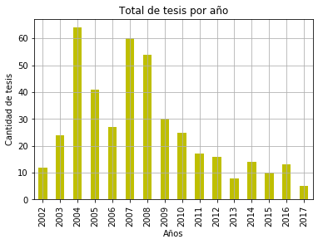
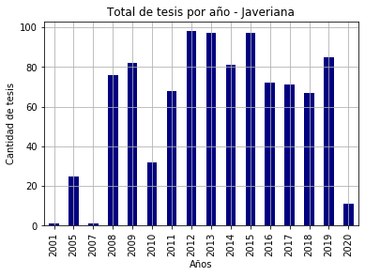
Resultados
¿Quién investigó más?

Slide 6
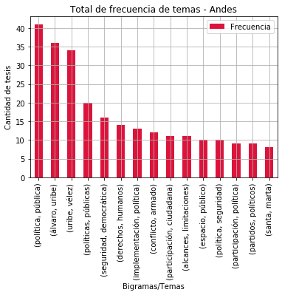
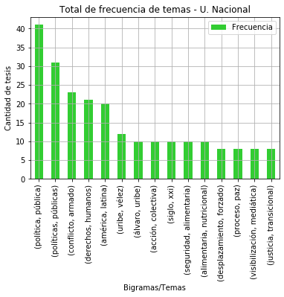
Resultados
¿Qué investigó cada Universidad?

Slide 7
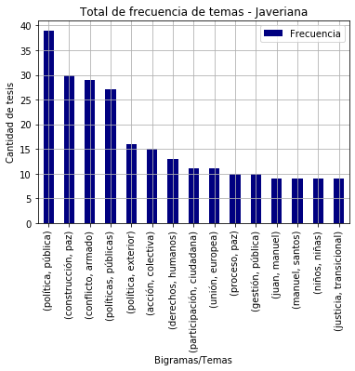
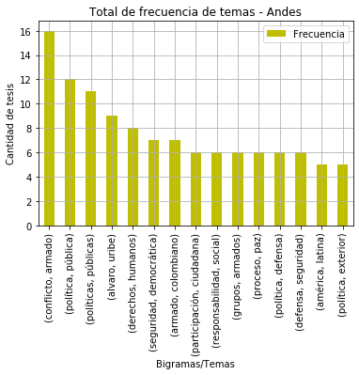
Resultados
¿Qué investigó cada Universidad?

Slide 8
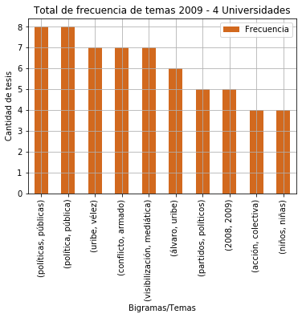
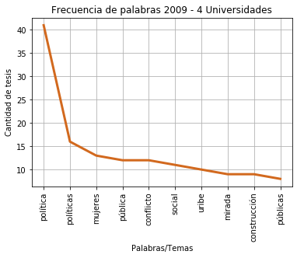
Resultados
¿cÁMBIOS COYUNTURALES?

Slide 9
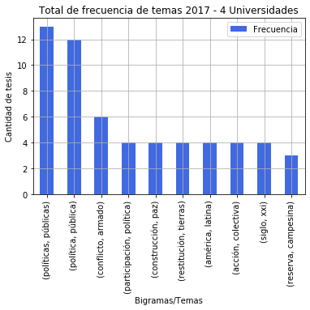
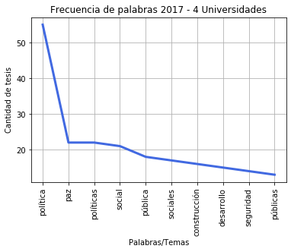
Resultados
¿cÁMBIOS COYUNTURALES?

Slide 10
conclusiones
La investigación en Ciencia política tiene como foco central las politicas públicas y el impacto que estas generan
La producción académica responde a temas coyunturales y evoluciona.
Se le ha dado bastante importancia al conflicto armado, a la construcción de paz, derechos humanos, y curiosamente al exporesidente Uribe. Eso quiere decir, que se enfoca en explicar problemáticas y fenómenos locales

